Slide 1

Health Visitor und soziale Phobie
Task 3: Architecture & Task 4: Scrum Setup
S. Gfeller, O. Jemal, P. Kyburz, J. Meier, M. Petitat, M. Ziegler
BFH | Medizininformatik | Software engineering & design

Slide 2
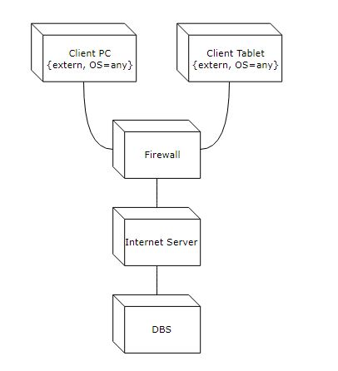
UML Deployment Diagram

Slide 3
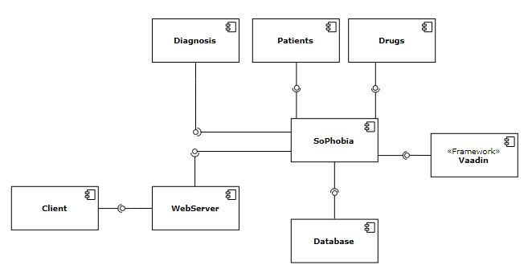
UML Component Diagram

Slide 4
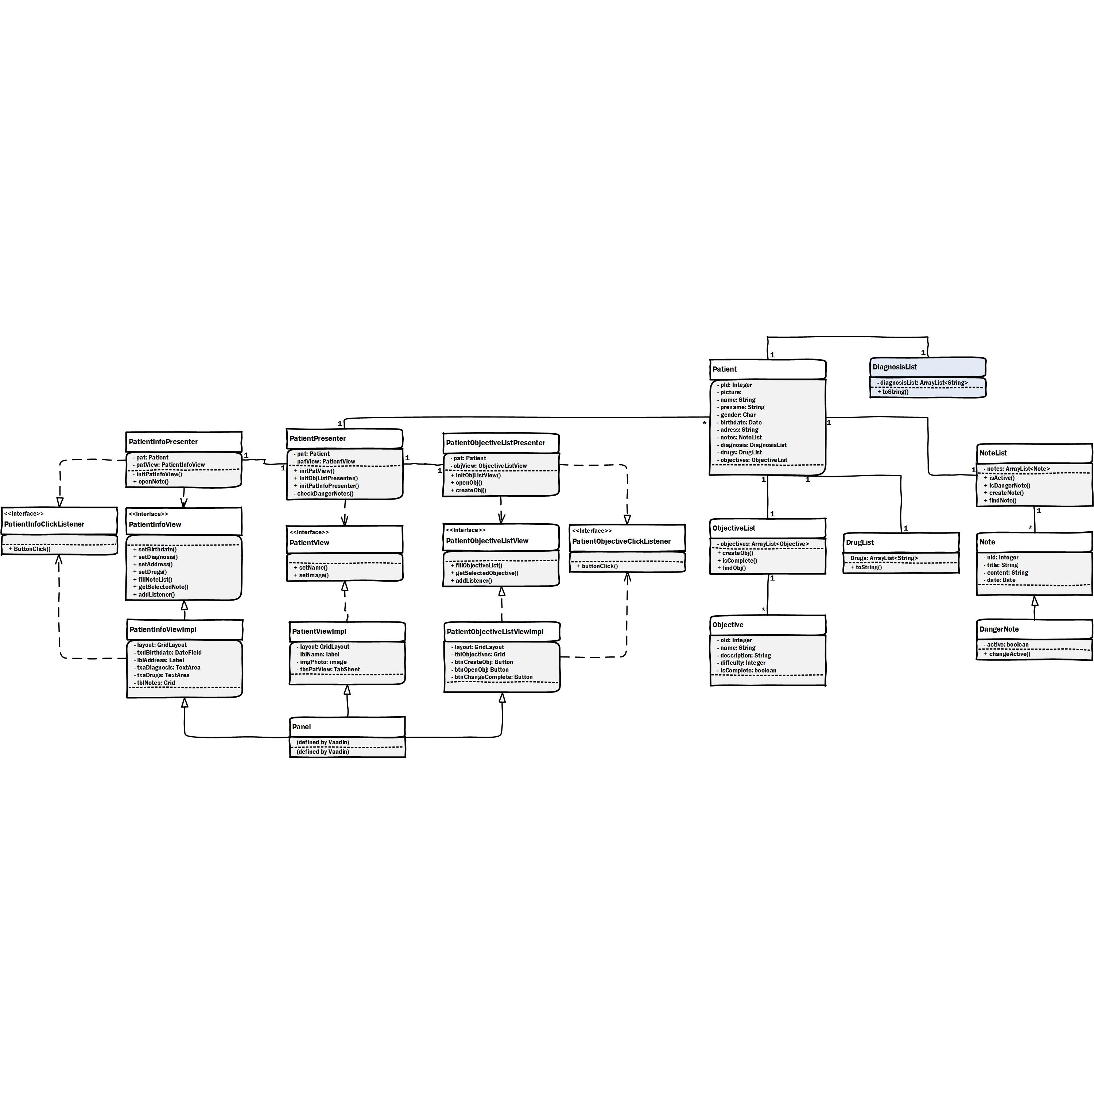
UML Class Diagram

Slide 5
UML Class Diagram Model

Slide 6
UML Class Diagram View

Slide 7
SCRUM Setup

Slide 8
Fazit
Klassendiagram extrem wertvoll für das technische Verständnis
Das Schätzen der Stunden für den Aufwand ist sehr schwierig

Slide 9
Fragen / Anmerkungen?

